Slide 1

Oozie原理以及在hue中的使用
力太武研所
Copyright © 2016 Realtech Technologies Co., Ltd. All rights reserved.

Slide 2

目录
1. Oozie介绍
2. Oozie架构与实现原理
3. Oozie 基本功能
Oozie 操作说明
Oozie coodinator操作说明
Oozie SLA操作说明
Copyright © 2016 Realtech Technologies Co., Ltd. All rights reserved.
Page 1

Slide 3

1.1 oozie简介
oozie是一个工作流调度系统，用于管理Hadoop jobs.
ooize的workflow job是由多个action 组成的有向无环图
oozie的coordinator job 循环workflow job, 支持时间和数据集触发
oozie支持多种类型的Hadoop job, 如sqoop,hive,pig, spark,shell等
oozie的SLA服务等级协议，提供告警和监控功能
• 基于工作流引擎的开源框架
• 运行在tomcat容器中
• 使用数据库存储工作流定义和实例
• 支持多种类型的Hadoop作业调度
Copyright © 2016 Realtech Technologies Co., Ltd. All rights reserved.
Page 2

Slide 4
1.2 oozie和azkaban对比
基于Hadoop 的工作流调度系统，目前主要有两种: oozie和Azkaban
二者都可以调度mapreduce,pig,java,脚本工作流任务
二者都可以定时履行工作流任务
Oozie：
Oozie支持参数和EL表达式，例如${fs:dirSize(myInputDir)}
Oozie的任务触发基于时间和输入数据
Oozie支持命令行、HTTP REST、Java API、阅读器操作工作流
Oozie暂无严格的权限控制
hue中默认集成了oozie组件, 提供良好的UI支持
Azkaban：
Azkaban支持直接传参，例如${input}
Azkaban的定时履行任务是基于时间的，不支持数据集合
Azkaban有较严格的权限控制，如用户对工作流进行读/写/履行等操作
hue默认未提供azkaban组件
Oozie的优点：支持数据集触发和时间触发任务，azkaban只能支持时间触发
更好的UI支持， hue默认集成了oozie
Oozie的缺点： 权限控制较弱， azkaban有严格的权限控制.
学习难度较大， azkaban更容易掌握
Copyright © 2016 Realtech Technologies Co., Ltd. All rights reserved.
Page 4

Slide 5
1.2 版本说明
4.0.1
2014/03/31
Oozie当前使用版本
4.1.0
2014/12/05
4.2.0
2015/05/30
新特性：
1. 支持hadoop版本0.23.X及以上
2. 改进、优化、BUG修复：约250
新特性：
1. 支持hive server2
2. 支持SPARK
3. Provide a wait tool in Oozie
4.
改进、优化、BUG修改：约140
Page 3
Copyright © 2016 Realtech Technologies Co., Ltd. All rights reserved.

Slide 6
1.3 环境要求
●
●
●
●
●
●
●
Unix box (tested on Mac OS X and Linux)
Java JDK 1.6+
Maven 3.0.1+
Hadoop 0.20.2+
Pig 0.7+
JDK commands (java, javac) must be in the command path.
The Maven command (mvn) must be in the command path.
Copyright © 2016 Realtech Technologies Co., Ltd. All rights reserved.
Page 4

Slide 7
目录
1. Oozie介绍
2. Oozie架构与实现原理
3. Oozie 基本功能
Oozie 操作说明
Oozie coodinator操作说明
Oozie SLA操作说明
Copyright © 2016 Realtech Technologies Co., Ltd. All rights reserved.
Page 5

Slide 8
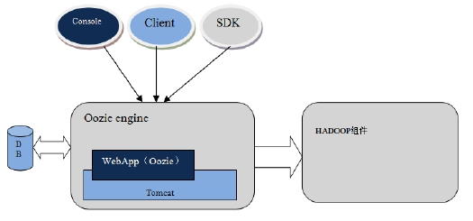
2.1 架构
Console | 提供对Oozie流程的查看和监控功能。
Client | 通过接口控制workflow流程：可以执行提交流程，启动流程，运行流程，种植流程，恢复流程等操作。
SDK | 软件开发工具包SDK（SoftwareDevelopmentKit）是被软件工程师用于为特定的软件包、软件框架、硬件平台、操作系统等建立应用软件的开发工具的集合。
DB | pg数据库。
WebApp（ Oozie） | webApp（Oozie）即Oozieserver，可以用内置的Tomcat容器，也可以用外部的，记录的信息，比如日志等放在pg数据库中。
Tomcat | Tomcat服务器是免费的开放源代码的Web应用服务器。
HD组件 | 底层执行Oozie编排流程的各个组件，包括MapReduce、Hive等。
Copyright © 2016 Realtech Technologies Co., Ltd. All rights reserved.
Page 6

Slide 9
2.2 基本原理
原理
Oozie 对工作流的编排, 是基于workflow.xml文件来完成的。用户预先将工作流执行规则定制
于workflow.xml文件中,并在job.properties配置上相关的参数，然后由Oozie Server向MR提交一
个Job来启动工作流。
流程节点
工作流由两种类型的节点组成，分别是“Control Flow Nodes”和“Action Nodes”。
•
Control Flow Nodes : 控制工作流执行路径，包括start, end, kill, decision, fork, join。
• Action Nodes ： 决定每个操作执行的任务类型,包括map-reduce, java, hive, shell, pig等。
Copyright © 2016 Realtech Technologies Co., Ltd. All rights reserved.
Page 7

Slide 10
2.3 Action Nodes
序号 | Action | 4.0.1 | 4.2.0
1 | Map-Reduce | √ | √
2 | Streaming | √ | √
3 | Pipes | √ | √
4 | Pig | √ | √
5 | Fs(HDFS) | √ | √
6 | Ssh | √ | √
7 | Sub-workflow | √ | √
8 | Java | √ | √
11 | Email | √ | √
12 | Shell | √ | √
13 | Hive | √ | √
14 | Hive2 | × | √
15 | Sqoop | √ | √
17 | DistCp | √ | √
18 | Spark | × | √
Copyright © 2016 Realtech Technologies Co., Ltd. All rights reserved.
Page 8

Slide 11
2.4 Map-Reduce Action Node
<action name="myfirstHadoopJob">
<map-reduce>
<job-tracker>foo:9001</job-tracker>
<name-node>bar:9000</name-node>
<prepare>
<delete path="hdfs://foo:9000/usr/tucu/output-data"/>
</prepare>
<job-xml>/myfirstjob.xml</job-xml>
<configuration>
<property>
<name>mapred.input.dir</name>
<value>/usr/tucu/input-data</value>
</property>
<property>
<name>mapred.output.dir</name>
<value>/usr/tucu/input-data</value>
</property>
<property>
<name>mapred.reduce.tasks</name>
<value>${firstJobReducers}</value>
</property>
<property>
<name>oozie.action.external.stats.write</name>
<value>true</value>
</property>
</configuration>
</map-reduce>
<ok to="myNextAction"/>
<error to="errorCleanup"/>
</action>
map-reduce: action类型
job-tracker : Mapreduce jobtracker地址
name-node : HDFS namenode地址
configuration: action需要的参数
ok : 标注当前action执行成功后跳转的下个节点
error : 标注当前action执行失败后跳转的下个节点
Copyright © 2016 Realtech Technologies Co., Ltd. All rights reserved.
Page 9

Slide 12
2.5 Java Action Node
<action name="myfirstjavajob">
<java>
<job-tracker>foo:9001</job-tracker>
<name-node>bar:9000</name-node>
<prepare>
<delete path="${jobOutput}"/>
</prepare>
<configuration>
<property>
<name>mapred.queue.name</name>
<value>default</value>
</property>
</configuration>
<main-class>org.apache.oozie.MyFirstMainClass</main-class>
<java-opts>-Dblah</java-opts>
<arg>argument1</arg>
<arg>argument2</arg>
</java>
<ok to="myotherjob"/>
<error to="errorcleanup"/>
</action>
java : action类型
job-tracker : Mapreduce jobtracker地址
name-node : HDFS namenode地址
configuration: action需要的参数
main-class : java代码的main函数入口
ok : 标注当前action执行成功后跳转的下个节点
error : 标注当前action执行失败后跳转的下个节点
Copyright © 2016 Realtech Technologies Co., Ltd. All rights reserved.
Page 10

Slide 13
2.6 Hive Action Node
<action name="myfirsthivejob">
<hive xmlns="uri:oozie:hive-action:0.2">
<job-traker>foo:9001</job-tracker>
<name-node>bar:9000</name-node>
<prepare>
<delete path="${jobOutput}"/>
</prepare>
<configuration>
<property>
<name>mapred.compress.map.output</name>
<value>true</value>
</property>
<property>
<name>oozie.hive.defaults</name>
<value>/usr/foo/hive-0.6-default.xml</value>
</property>
</configuration>
<script>myscript.q</script>
<param>InputDir=/home/tucu/input-data</param>
<param>OutputDir=${jobOutput}</param>
</hive>
<ok to="myotherjob"/>
<error to="errorcleanup"/>
</action>
hive : action类型
job-tracker : Mapreduce jobtracker地址
name-node : HDFS namenode地址
configuration: action需要的参数
script : 执行的sql文件
ok : 标注当前action执行成功后跳转的下个节点
error : 标注当前action执行失败后跳转的下个节点
Copyright © 2016 Realtech Technologies Co., Ltd. All rights reserved.
Page 11

Slide 14
2.7 流程编排举例
<workflow-app xmlns="uri:oozie:workflow:0.2" name="wf">
<start to="first"/>
<action name="first">
<map-reduce>
...
</map-reduce>
<ok to="second"/>
<error to="fail"/>
</action>
<action name="second">
<java>
...
</java>
<ok to="end"/>
<error to="fail"/>
</action>
<kill name="fail">
<message>Map/Reduce failed, error
message[${wf:errorMessage(wf:lastErrorNode())}]</message>
</kill>
<end name="end"/>
</workflow-app>
左侧为流程编排的一个举例。
工作流是从start节点开始的, 由start进入first， 执行map-
reduce action计算， 执行成功则进入second, 失败则进入
kill节点fail并打印错误信息。
Second执行成功后，进入end节点, 表示流程结束。
Oozie 使用HPDL来构造工作流，只有当上一个节点执行完
成， 才会进入下一个节点。
所有“Action Nodes”均以有向无环图（DAG Direct
Acyclic Graph）的模式部署，不存在闭环流程。
Copyright © 2016 Realtech Technologies Co., Ltd. All rights reserved.
Page 12

Slide 15
2.8
与组件的依赖关系
• DBService(可以用mysql)
存储Oozie 工作流的定义和实例。
• HDFS
存储工作流执行需要的文件。
•
Yarn
工作流任务的实际执行者。
• Zookeeper
存储Oozie HA的竞选结果。
Copyright © 2016 Realtech Technologies Co., Ltd. All rights reserved.
Page 13

Slide 16
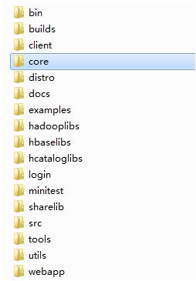
2.9
源码目录说明
client :
core :
Client目录。
Server目录。
Distro :
编译打包设置目录。
examples ： 样例目录。
sharelib : 与组件对接的依赖包目录。
tools： 工具目录。
utils： 插件目录。
webapp ： Web 相关的目录。
Copyright © 2016 Realtech Technologies Co., Ltd. All rights reserved.
Page 14

Slide 17
目录
1. Oozie介绍
2. Oozie架构与实现原理
3. Oozie 基本功能
Oozie 操作说明
Oozie coodinator操作说明
Oozie SLA操作说明
Copyright © 2016 Realtech Technologies Co., Ltd. All rights reserved.
Page 15

Slide 18
3.1 工作流类型
• Workflow
规则相对简单, 不涉及定时、批量处理的工作流。
• Coordinator
涉及定时， 频率业务的workflow 工作流。
• Bundle
针对coordinator的批处理工作流。
Copyright © 2016 Realtech Technologies Co., Ltd. All rights reserved.
Page 16

Slide 19

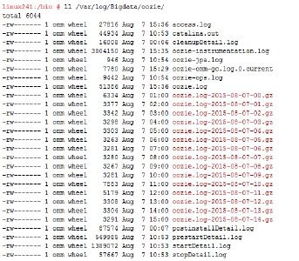
3.4 日志
的请求信息。
日志名称 | 日志用途
oozie-audit.log | 审计日志,记录Oozie重要操作(如提交或暂停任务 等操作)的相关信息
oozie.log | 运行日志，记录Oozie运行过程的相关信息并以小 时为单位进行压缩，压缩格式为.gz，默认存储720 小时的日志。
access.log | Oozie访问日志，记录访问OozieServer
postinstallDetail.log | Oozie安装日志,记录安装信息。
startDetail.log | Oozie启动日志,记录启动过程相关信息。
prestartDetail.log | Oozie预启动日志,记录预启动过程相关信息。
catalina.out | tomcat运行日志,记录tomcat运行信息。
Copyright © 2016 Realtech Technologies Co., Ltd. All rights reserved.
Page 19

Slide 20
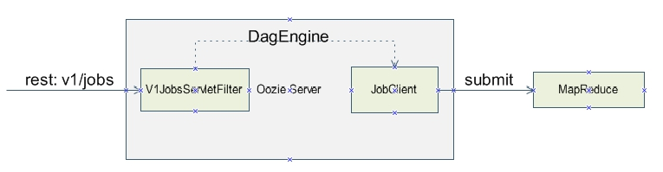
3.5 REST机制
组件通过Oozie提供的Rest接口来访问Oozie服务。
Copyright © 2016 Realtech Technologies Co., Ltd. All rights reserved.
Page 20

Slide 21
目录
1. Oozie介绍
2. Oozie架构与实现原理
3. Oozie 基本功能
Oozie workflow操作说明
Oozie coodinator操作说明
Oozie SLA操作说明
Copyright © 2016 Realtech Technologies Co., Ltd. All rights reserved.
Page 21

Slide 22
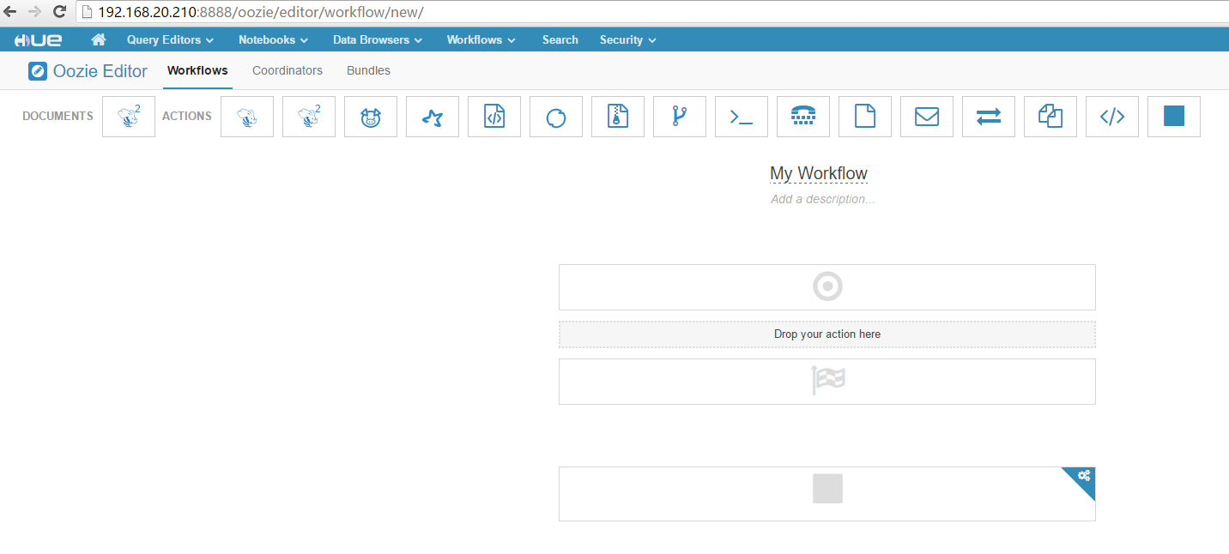
4.1 hue中新建oozie工作流-step1
在hue中点击 query Editors, 点击new hive query按钮，新建一个hive query，输入hql语句，并保存
在hue中点击workflow—editors—workflows, 进入oozie列表页面
点击create，进入编辑页面
Copyright © 2016 Realtech Technologies Co., Ltd. All rights reserved.
Page 25

Slide 23
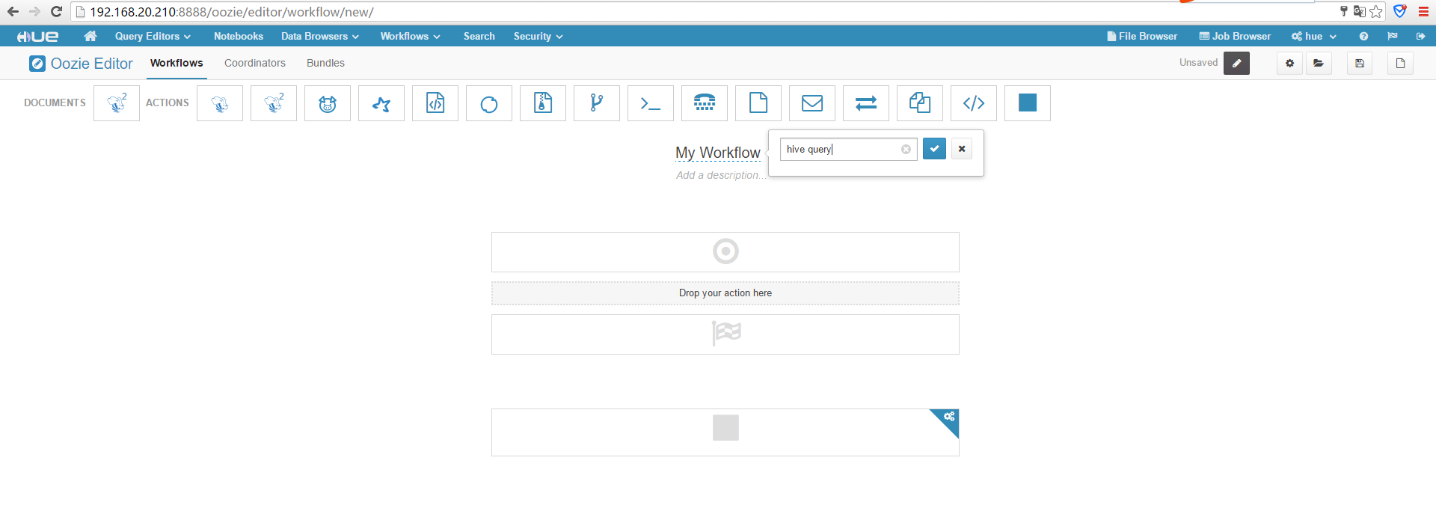
4.2 hue中新建oozie工作流-step2
在oozie编辑页面
点击My Workflow, 修改工作流名字为hive query
点击saved hive query控件, 拖拽到灰色区域
Copyright © 2016 Realtech Technologies Co., Ltd. All rights reserved.
Page 25

Slide 24
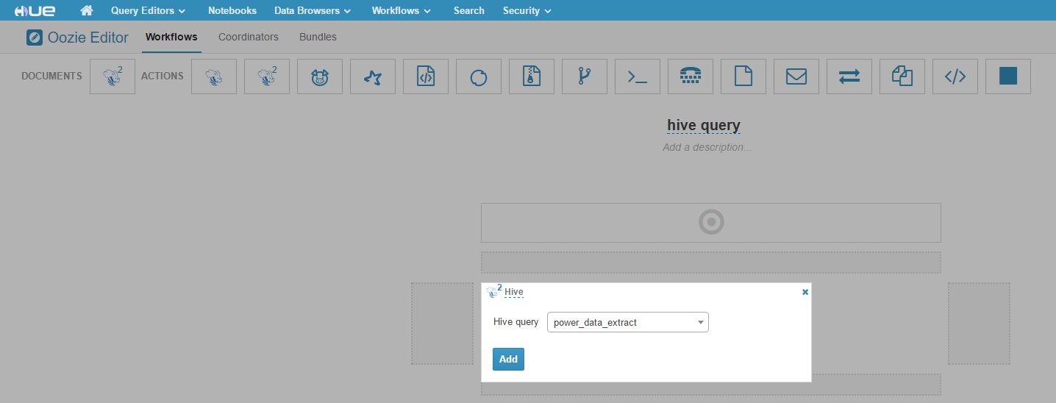
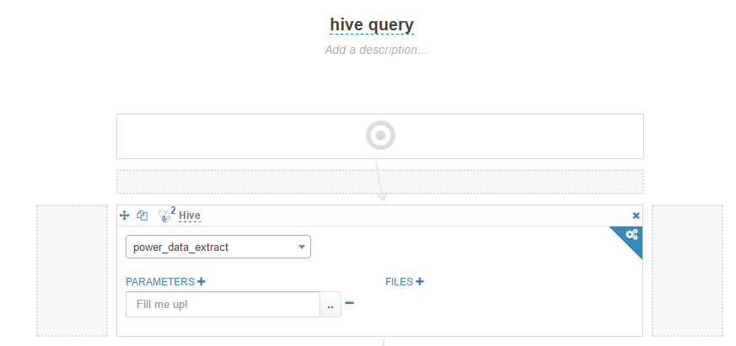
4.3 hue中新建oozie工作流-step3
弹出如下界面，选择step1建立好的hive query, 点击add按钮
Copyright © 2016 Realtech Technologies Co., Ltd. All rights reserved.
Page 25

Slide 25
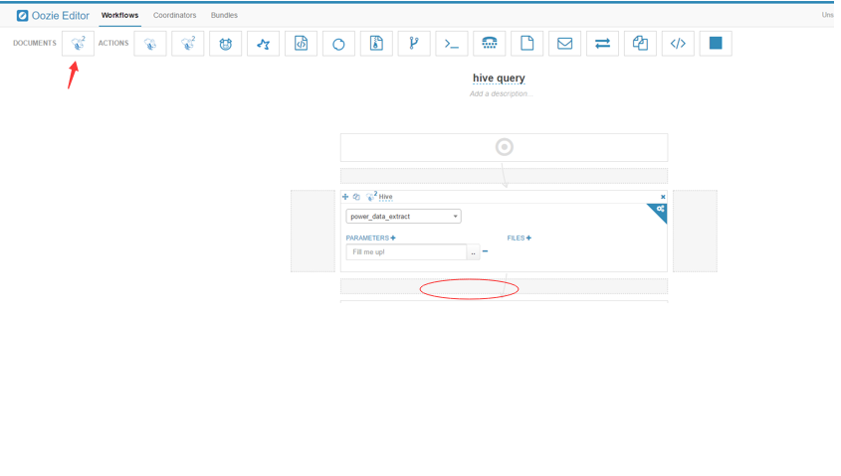
4.4 hue中新建oozie工作流-step4
再次添加hive query，将hive query控件拖到 下方灰色区域，表示在刚才建立的hive action后执行
如下图
Copyright © 2016 Realtech Technologies Co., Ltd. All rights reserved.
Page 25

Slide 26
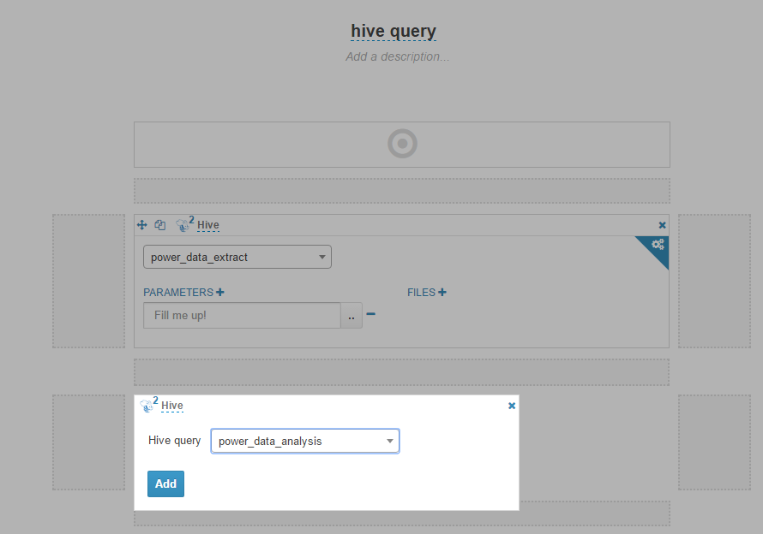
4.5 hue中新建oozie工作流-step5
选择power_data_analysis, 点击add按钮
Copyright © 2016 Realtech Technologies Co., Ltd. All rights reserved.
Page 25

Slide 27
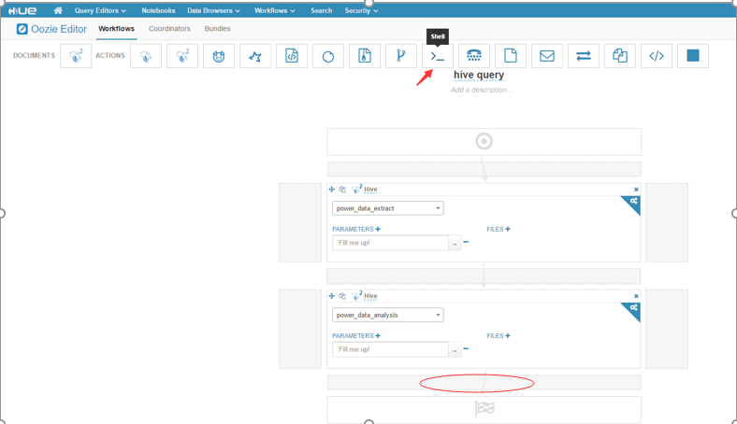
4.6 hue中新建oozie工作流-step6
添加shell脚本, 将shell action拖到下方灰色区域
Copyright © 2016 Realtech Technologies Co., Ltd. All rights reserved.
Page 25

Slide 28
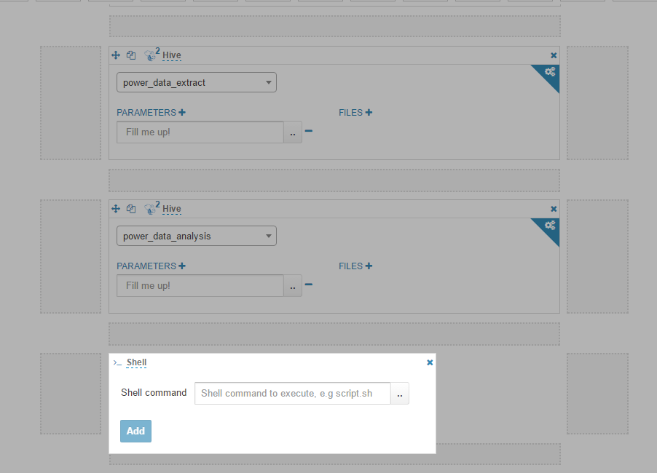
4.7 hue中新建oozie工作流-step7
弹出窗口中，点击按钮，弹出hdfs文件浏览窗口
Copyright © 2016 Realtech Technologies Co., Ltd. All rights reserved.
Page 25

Slide 29
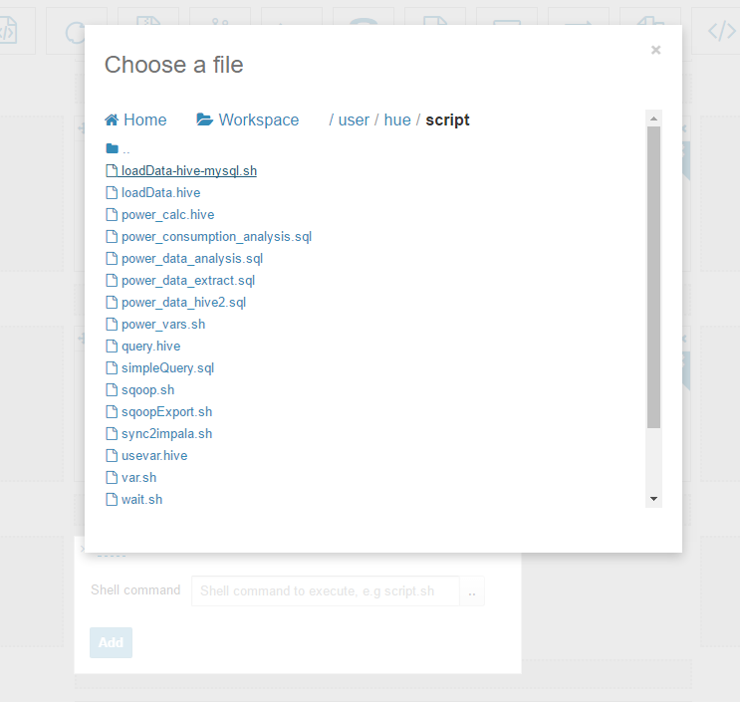
4.8 hue中新建oozie工作流-step8
在该窗口，选择HDFS上的shell脚本，脚本需要事先上传到hdfs上
Copyright © 2016 Realtech Technologies Co., Ltd. All rights reserved.
Page 25

Slide 30
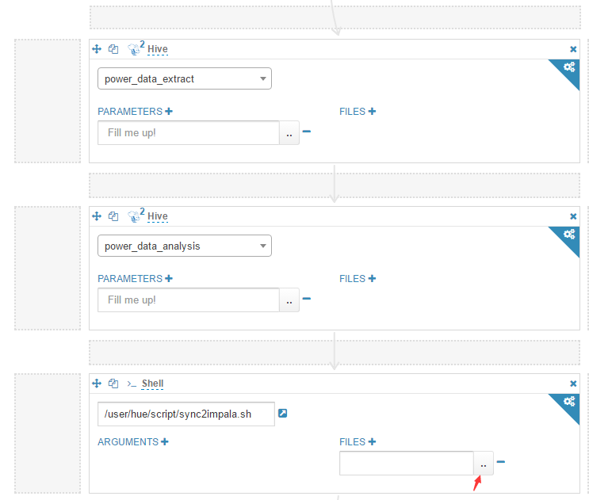
4.9 hue中新建oozie工作流-step9
选择后，如下图
点击Files+, 弹出选择框，再次在hdfs上选择该脚本
Copyright © 2016 Realtech Technologies Co., Ltd. All rights reserved.
Page 25

Slide 31
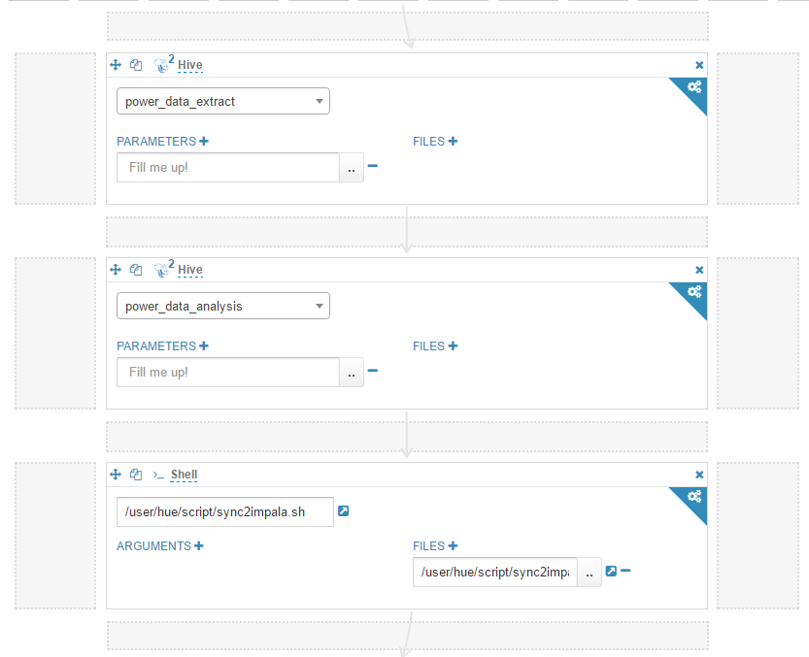
4.10 hue中新建oozie工作流-step10
选择后，如下图
Copyright © 2016 Realtech Technologies Co., Ltd. All rights reserved.
Page 25

Slide 32
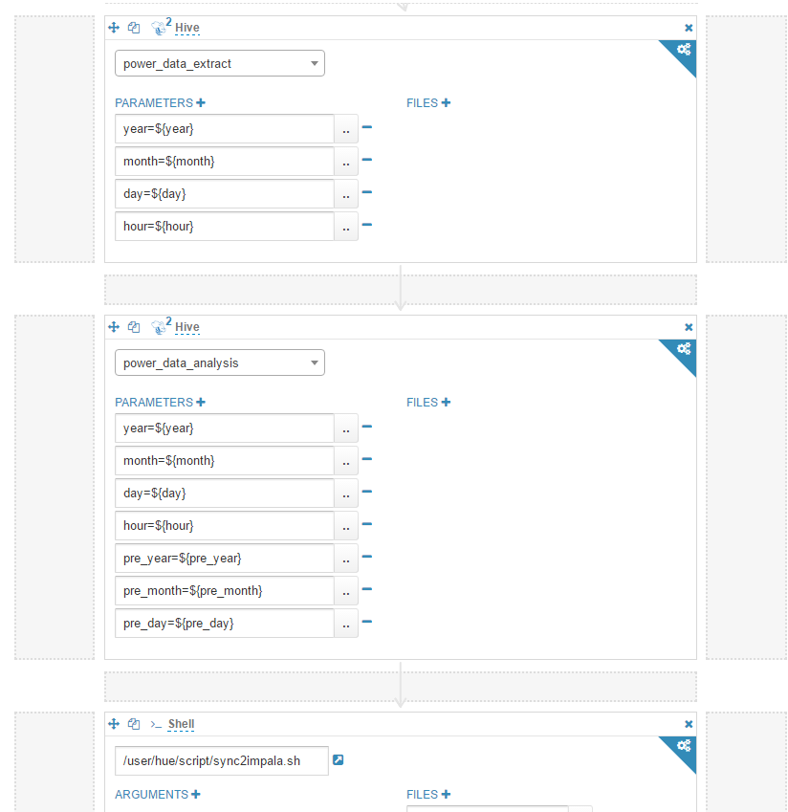
4.11 hue中新建oozie工作流-step11
点击PRAMETERS+, 依次添加参数，如下图
参数含义： year=${year} year为hive脚本中的参数， ${year}为外部传参
Copyright © 2016 Realtech Technologies Co., Ltd. All rights reserved.
Page 25

Slide 33
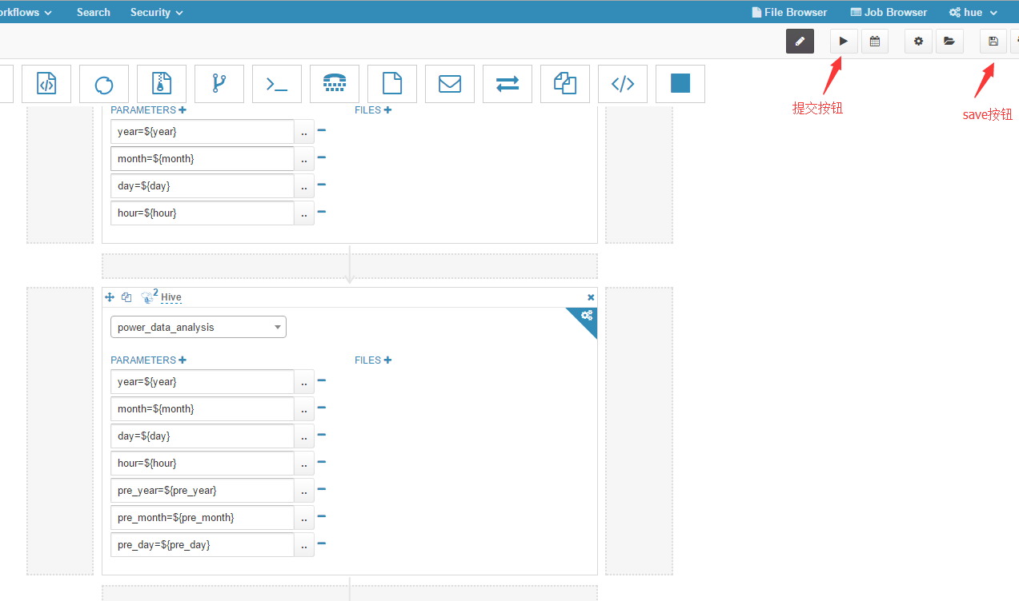
4.12 hue中新建oozie工作流-step12
完成后点击save按钮，并点击提交按钮
Copyright © 2016 Realtech Technologies Co., Ltd. All rights reserved.
Page 25

Slide 34
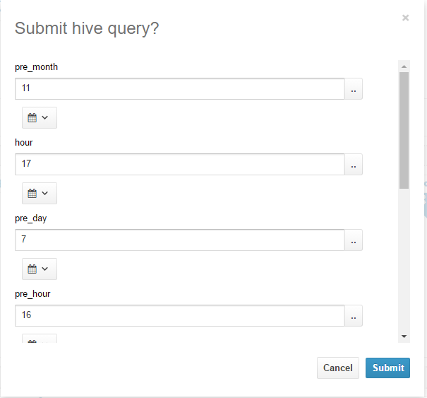
4.13 hue中新建oozie工作流-step13
依次输入各参数值，完成后点击提交按钮
pre_year=2016 (上一个小时的年份） pre_month=11 （上一个小时的月份）
pre_day=7(上一个小时的日） pre_hour=16(上一个小时的小时数）
year=2016(当前年数） month=11 (当前月份）
day=7 （当前日） hour=17 (当前小时数）
Copyright © 2016 Realtech Technologies Co., Ltd. All rights reserved.
Page 25

Slide 35
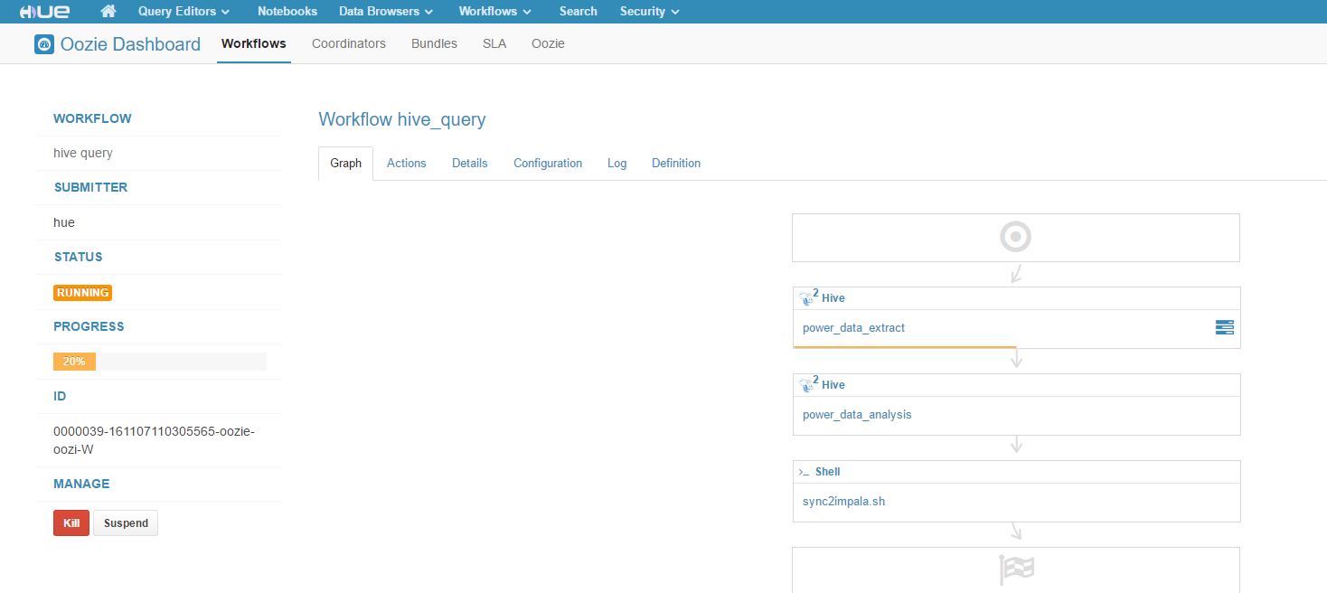
4.14 hue中新建oozie工作流-step14
进入执行界面，黄色进度条表示running, 绿色表示success, 红色表示error
可以点击kill按钮终止job
Copyright © 2016 Realtech Technologies Co., Ltd. All rights reserved.
Page 25

Slide 36
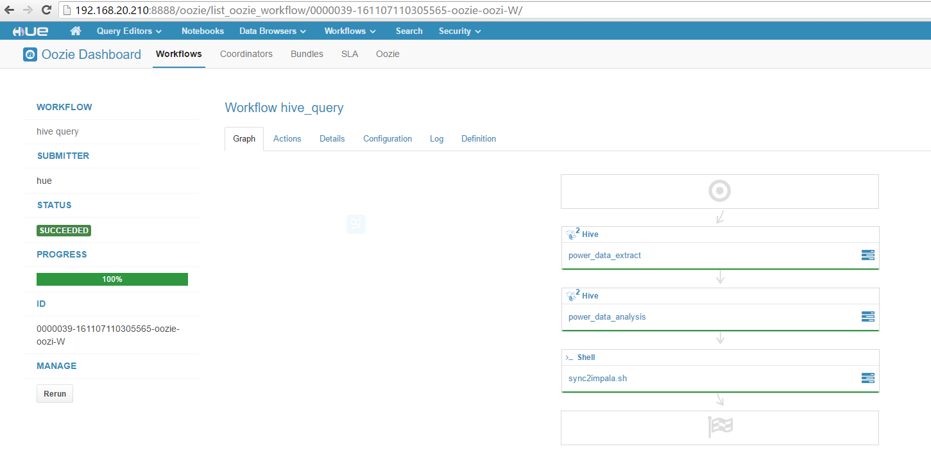
4.15 hue中新建oozie工作流-step15
执行成功后，如图所示
Copyright © 2016 Realtech Technologies Co., Ltd. All rights reserved.
Page 25

Slide 37
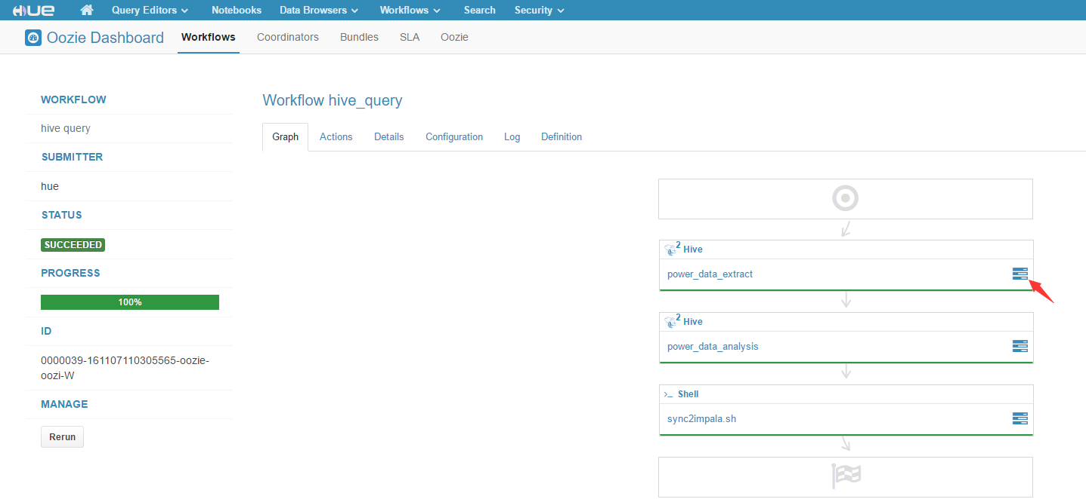
4.16 hue中新建oozie工作流-step16
点击图中红色箭头按钮指向链接，查看每个action的具体日志
Copyright © 2016 Realtech Technologies Co., Ltd. All rights reserved.
Page 25

Slide 38
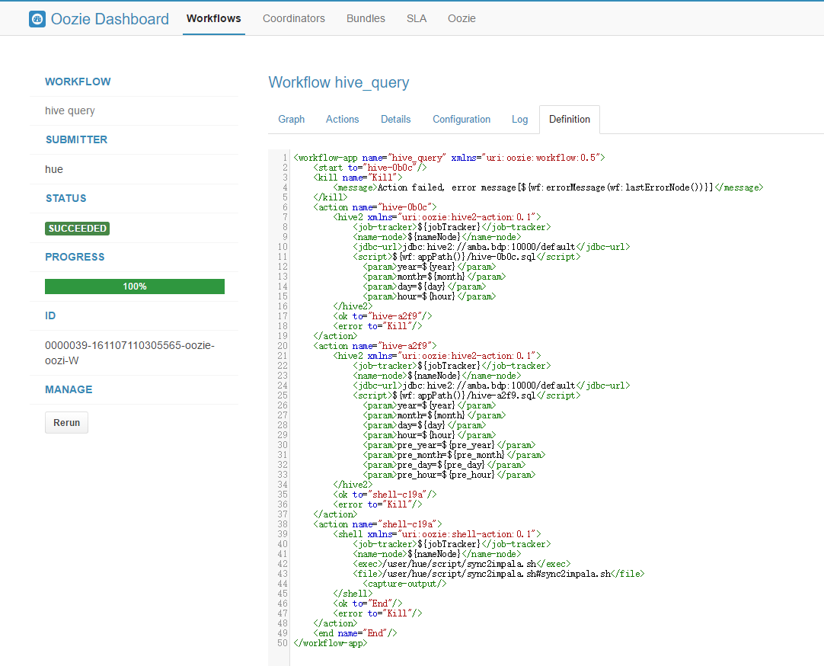
4.17 hue中新建oozie工作流-step17
点击definitions,查看生成的workflow.xml文件
Copyright © 2016 Realtech Technologies Co., Ltd. All rights reserved.
Page 25

Slide 39
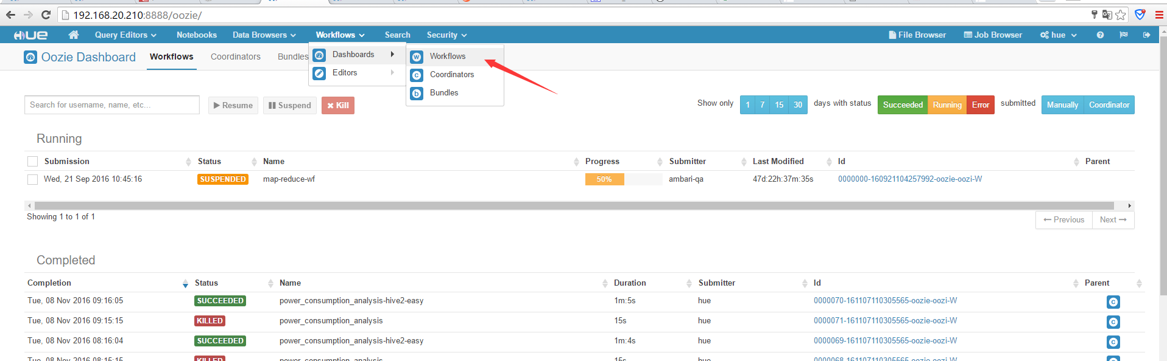
4.18 hue中新建oozie工作流-step18
在workflow的dash borad中查看所有job的执行情况
Copyright © 2016 Realtech Technologies Co., Ltd. All rights reserved.
Page 25

Slide 40
目录
1. Oozie介绍
2. Oozie架构与实现原理
3. Oozie 基本功能
Oozie workflow操作说明
Oozie coodinator操作说明
Oozie SLA操作说明
Copyright © 2016 Realtech Technologies Co., Ltd. All rights reserved.
Page 21

Slide 41
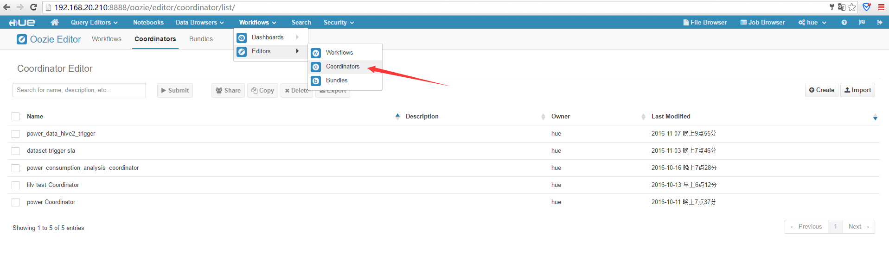
5.1 hue中新建oozie协调器-step1
点击workflow的Editors—coodinators， 跳转到coodinators列表页面
点击create 按钮，新增coodinators
Copyright © 2016 Realtech Technologies Co., Ltd. All rights reserved.
Page 25

Slide 42
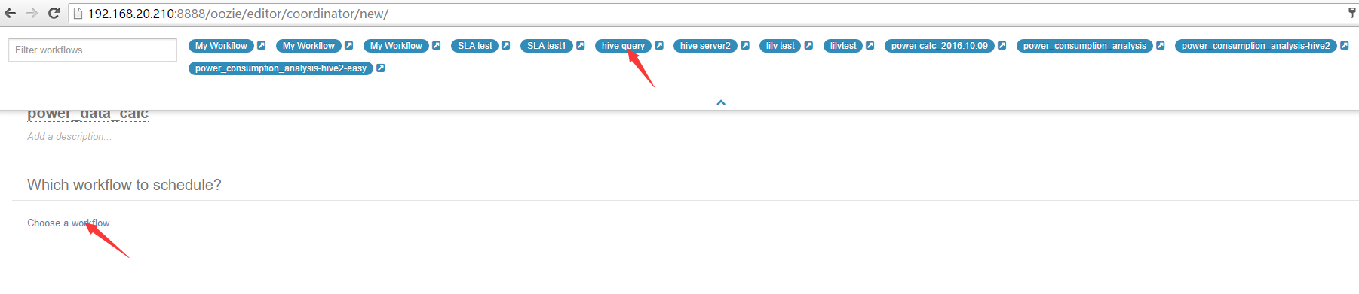
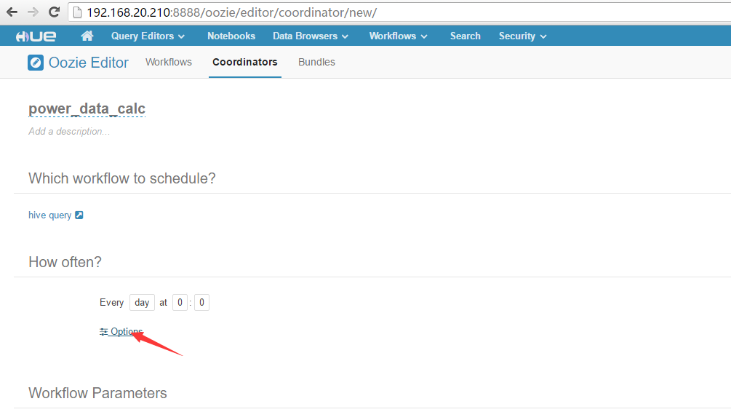
5.2 hue中新建oozie协调器-step2
修改coodinatro的名字为power_data_calc
点击choose a workflow, 选择之前创建的工作流hive query
点击optiions, 展开时区，起始时间等设置
Copyright © 2016 Realtech Technologies Co., Ltd. All rights reserved.
Page 25

Slide 43
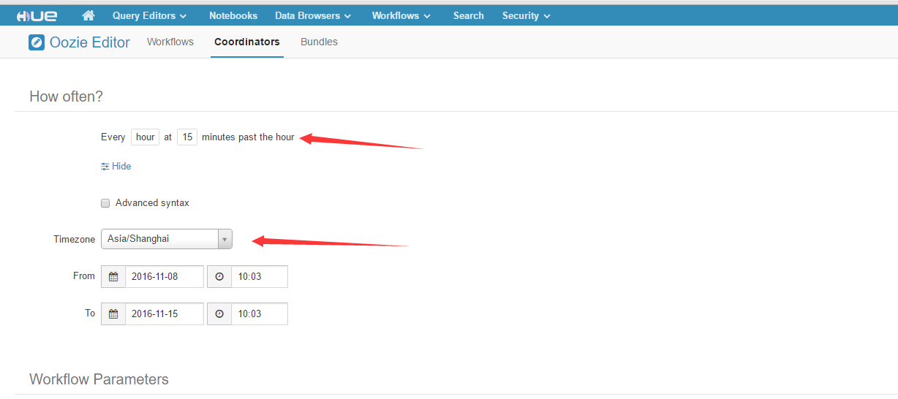
5.3 hue中新建oozie协调器-step3
修改时区设置为asia/shanghai
修改执行时间为每小时的15分钟
点击Advanced syntax,支持cron表达式
Copyright © 2016 Realtech Technologies Co., Ltd. All rights reserved.
Page 25

Slide 44
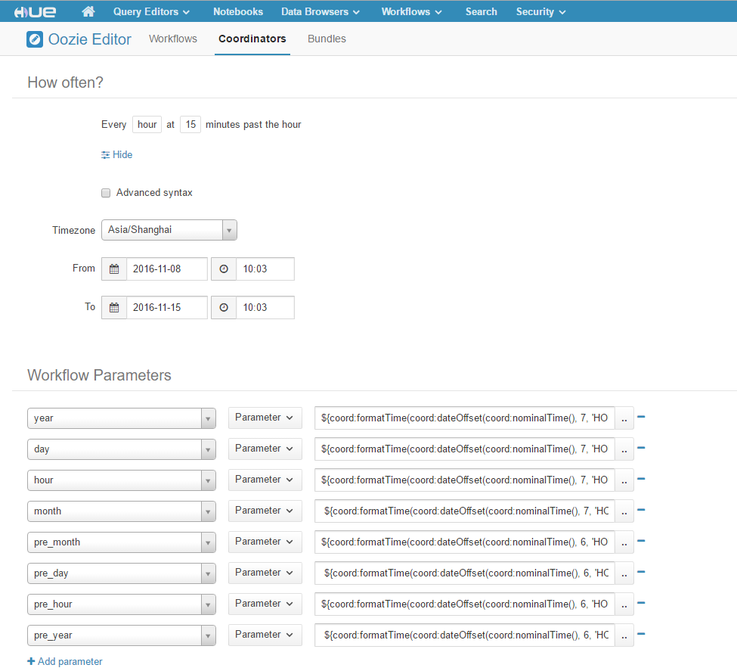
5.4 hue中新建oozie协调器-step4
输入参数：
year=${coord:formatTime(coord:dateOffset(coord:nominalTime(), 7, 'HOUR'), 'yyyy')}
month= ${coord:formatTime(coord:dateOffset(coord:nominalTime(), 7, 'HOUR'), 'MM')}
day=${coord:formatTime(coord:dateOffset(coord:nominalTime(), 7, 'HOUR'), 'dd')}
hour=${coord:formatTime(coord:dateOffset(coord:nominalTime(), 7, 'HOUR'), 'HH')}
Copyright © 2016 Realtech Technologies Co., Ltd. All rights reserved.
Page 25

Slide 45
5.5 hue中新建oozie协调器-step5
输入参数： （oozie支持EL表达式， nominalTime是工作流运行的时间）
year=${coord:formatTime(coord:dateOffset(coord:nominalTime(), 7, 'HOUR'), 'yyyy')
month= ${coord:formatTime(coord:dateOffset(coord:nominalTime(), 7, 'HOUR'), 'MM')}
day=${coord:formatTime(coord:dateOffset(coord:nominalTime(), 7, 'HOUR'), 'dd')}
hour=${coord:formatTime(coord:dateOffset(coord:nominalTime(), 7, 'HOUR'), 'HH')}
Copyright © 2016 Realtech Technologies Co., Ltd. All rights reserved.
Page 25

Slide 46
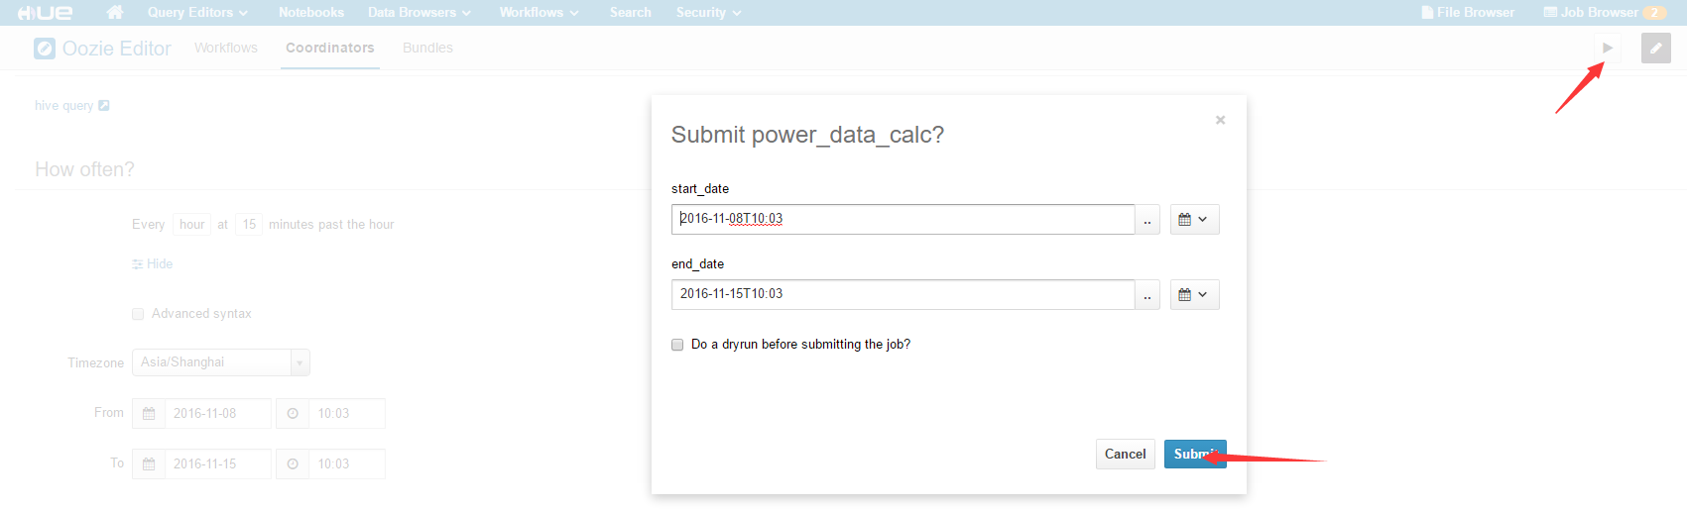
5.6 hue中新建oozie协调器-step6
点击提交箭头，弹出时间选择页面，选择起始时间后，点击提交按钮
Copyright © 2016 Realtech Technologies Co., Ltd. All rights reserved.
Page 25

Slide 47
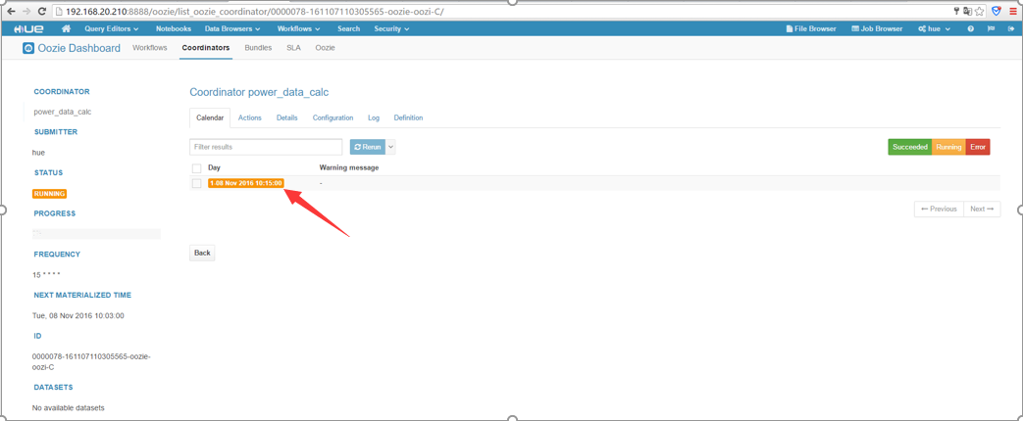
5.7 hue中新建oozie协调器-step7
进入coordinator执行界面
界面功能同workflow
点击黄色部分，可以查看具体的任务执行情况
Copyright © 2016 Realtech Technologies Co., Ltd. All rights reserved.
Page 25

Slide 48
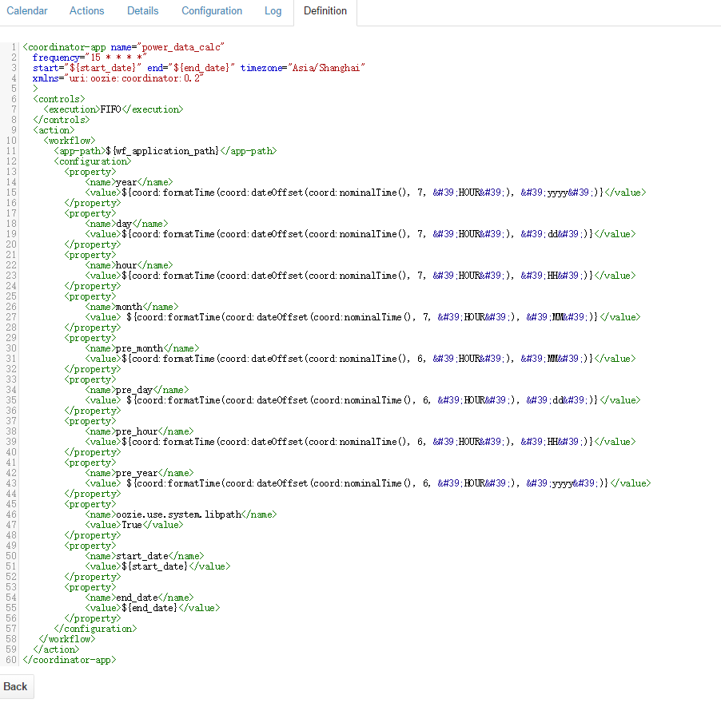
5.8 hue中新建oozie协调器-step8
点击Definition查看workflow.xml
Copyright © 2016 Realtech Technologies Co., Ltd. All rights reserved.
Page 25

Slide 49
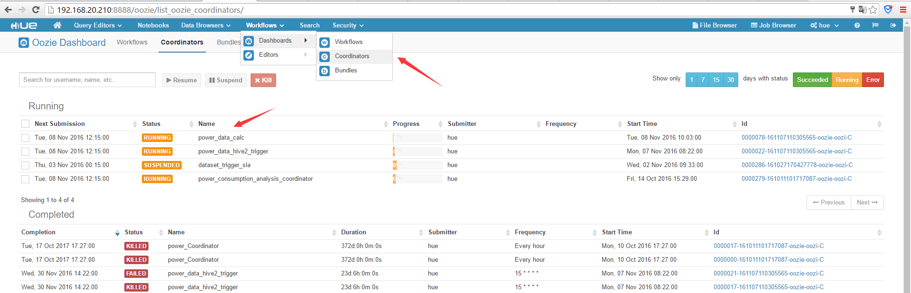
5.9 hue中新建oozie协调器-step9
点击dashboards—coodinators查看协调器运行情况
Copyright © 2016 Realtech Technologies Co., Ltd. All rights reserved.
Page 25

Slide 50
5.10 hue中oozie协调器数据集触发-step1
点击dashboards—coodinators查看协调器运行情况
Copyright © 2016 Realtech Technologies Co., Ltd. All rights reserved.
Page 25

Slide 51
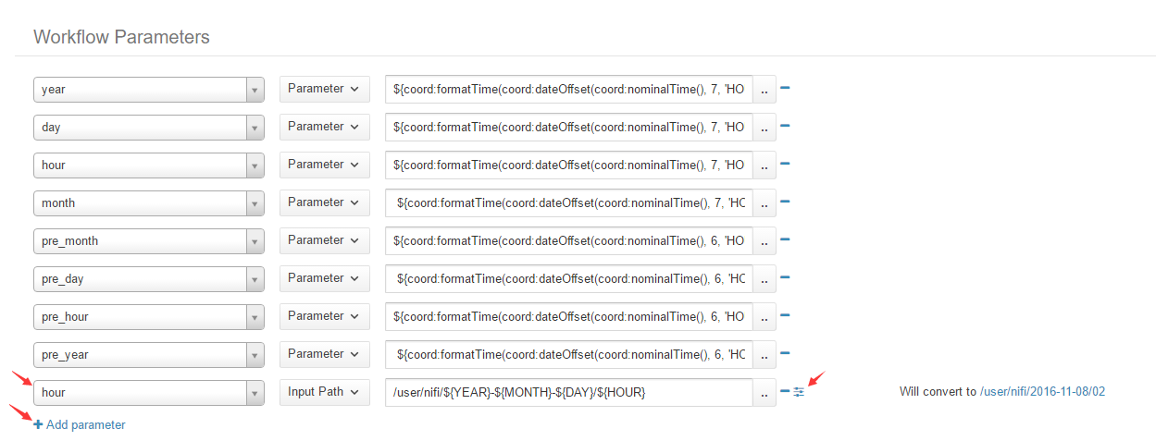
5.11 hue中oozie协调器数据集触发-step2
点击+Add parameter ，新增参数
选择hour, 类型选InputPath, 值/user/nifi/${YEAR}-${MONTH}-${DAY}/${HOUR}
点击最右边的红色箭头指向图标
Copyright © 2016 Realtech Technologies Co., Ltd. All rights reserved.
Page 25

Slide 52
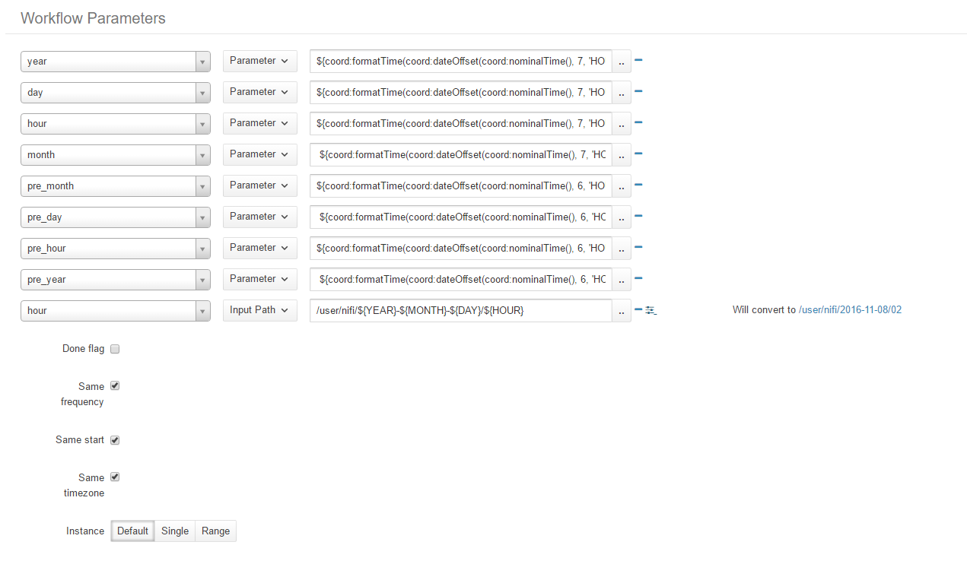
5.12 hue中oozie协调器数据集触发-step3
弹出界面如下
Copyright © 2016 Realtech Technologies Co., Ltd. All rights reserved.
Page 25

Slide 53
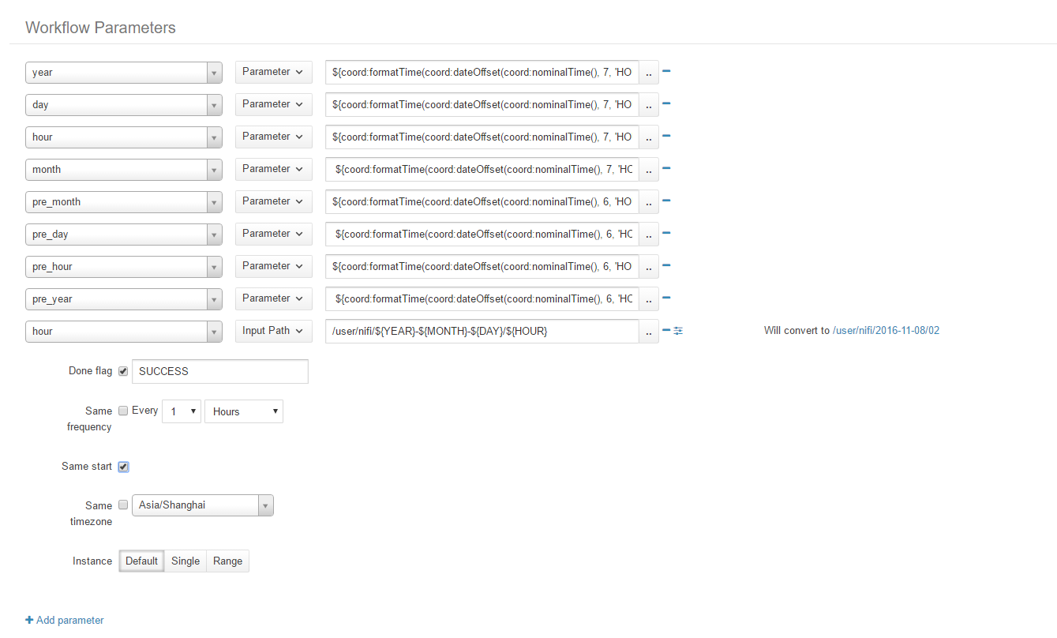
5.13 hue中oozie协调器数据集触发-step4
勾选Done flag ， 值为SUCCESS 当检测到指定目录/user/nifi/yyyy-mm-dd/hh 目录下
有SUCCESS文件，并且到达之前配置的指定时间，执行工作流，否则不执行工作流
取消勾选same frequency 设置为1小时检查一次
取消勾选same timezone, 设置为Asia/shanghai
完成后点击保存，并提交
Copyright © 2016 Realtech Technologies Co., Ltd. All rights reserved.
Page 25

Slide 54
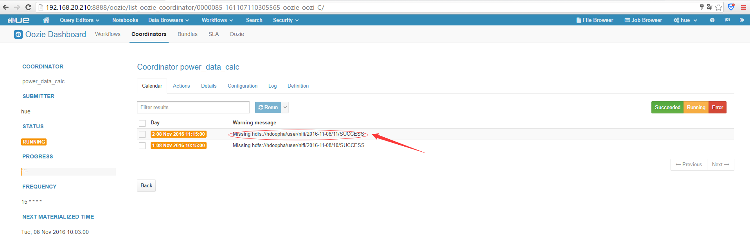
5.14 hue中oozie协调器数据集触发-step5
Workflow每小时执行一次，提示找不到SUCCESS文件
Copyright © 2016 Realtech Technologies Co., Ltd. All rights reserved.
Page 25

Slide 55
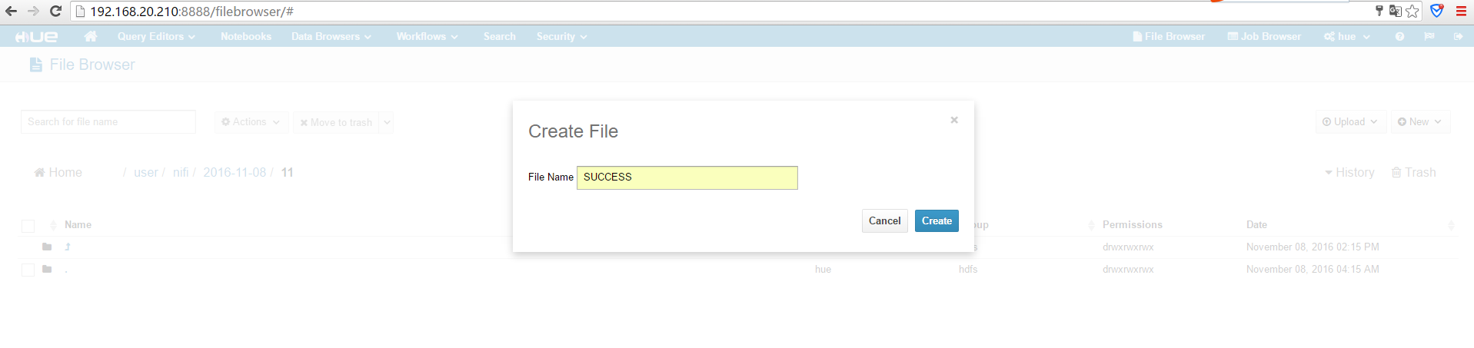
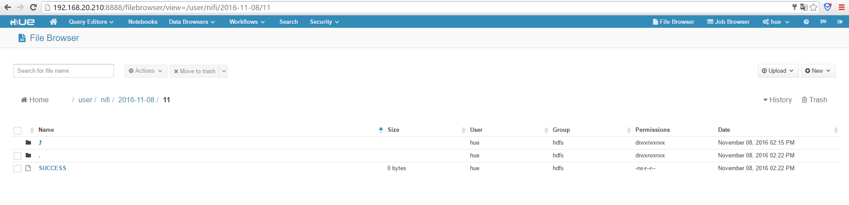
5.15 hue中oozie协调器数据集触发-step6
使用hue的File Browser在指定文件夹下，新建一个success文件
Copyright © 2016 Realtech Technologies Co., Ltd. All rights reserved.
Page 25

Slide 56
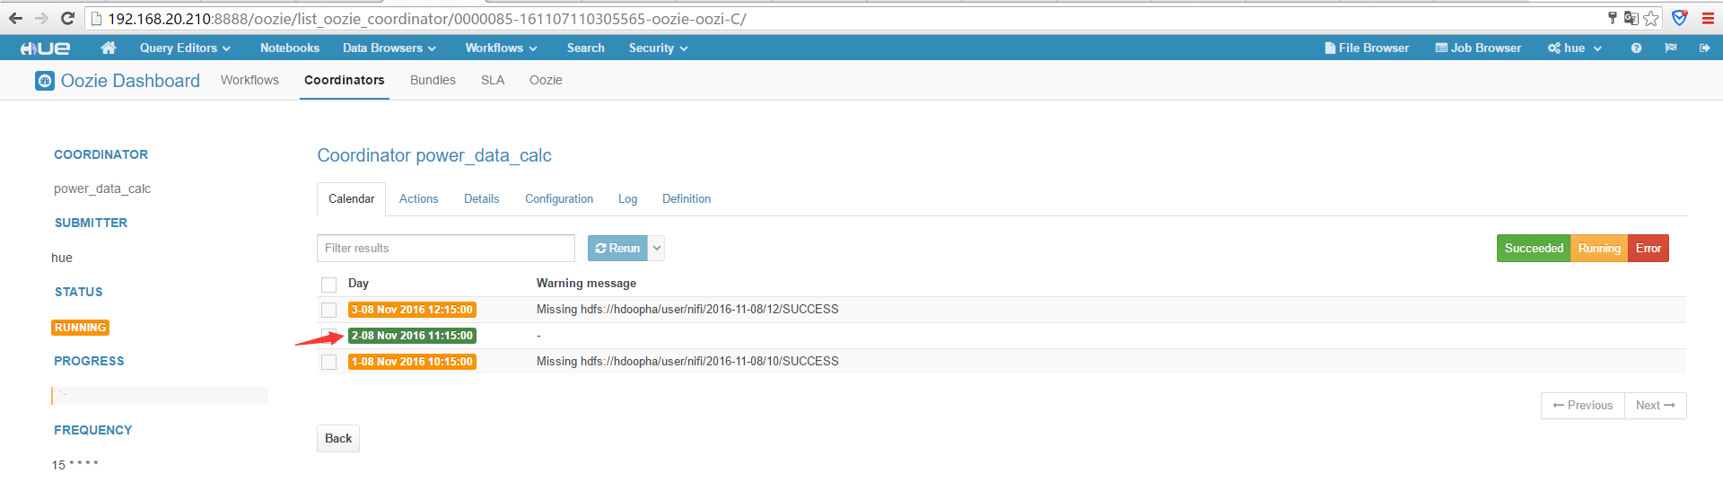
5.16 hue中oozie协调器数据集触发-step7
添加SUCCESS文件后，那1小时对应的工作流执行成功
注意，如果长时间未添加SUCCESS文件，流程会失败，需要勾选流程，点击return重跑流程
Copyright © 2016 Realtech Technologies Co., Ltd. All rights reserved.
Page 25

Slide 57
目录
1. Oozie介绍
2. Oozie架构与实现原理
3. Oozie 基本功能
Oozie 操作说明
Oozie coodinator操作说明
Oozie SLA操作说明
Copyright © 2016 Realtech Technologies Co., Ltd. All rights reserved.
Page 15

Slide 58
6.1 hue中oozie协调器添加SLA-step1
SLA服务等级协议，支持对coordinator, workflow运行状态的监控，并可配置和发送告警
发送告警支持邮件和APP接口发送
通过调用短信发送接口，可以实现发送告警短信的功能
使用SLA, 需要修改oozie的oozie-site.xml文件，新增SLA的监听服务，修改后重启oozie
修改时区，默认是UTC, 需要修改为GMT+800
注意：oozie.services.ext如果有其它服务，添加以下2个服务(红字部分），用逗号分隔，一定要保留以前的服务
<property>
<name>oozie.services.ext</name>
<value>
org.apache.oozie.service.JMSAccessorService,org.apache.oozie.service.PartitionDependencyManagerService,org.apache.oozie.service.HCatAccessorService,
org.apache.oozie.service.EventHandlerService,org.apache.oozie.sla.service.SLAService </value>
</property>
<property>
<name>oozie.service.EventHandlerService.event.listeners</name>
<value>
org.apache.oozie.sla.listener.SLAJobEventListener,
org.apache.oozie.sla.listener.SLAEmailEventListener
</value>
</property>
<property>
<name>oozie.processing.timezone</name>
<value>GMT+0800</value>
</property>
Copyright © 2016 Realtech Technologies Co., Ltd. All rights reserved.
Page 25

Slide 59
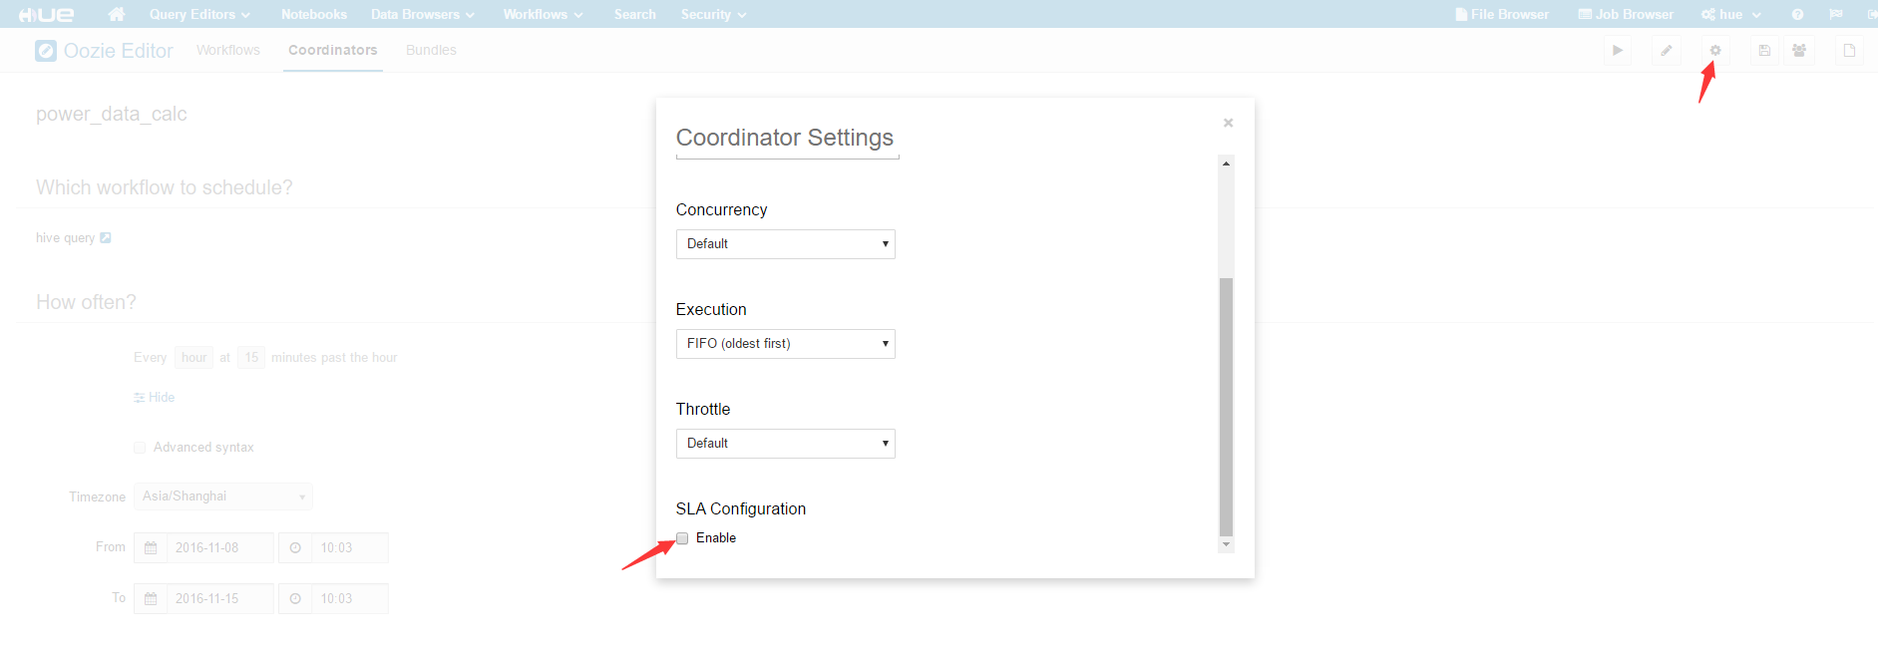
6.2 hue中oozie协调器添加SLA-step2
在coordinator列表页面，点击编辑之前新增的coordinator, 点击齿轮， 设置coordinator
选中SLA Configuration的 Enable复选框
Copyright © 2016 Realtech Technologies Co., Ltd. All rights reserved.
Page 25

Slide 60
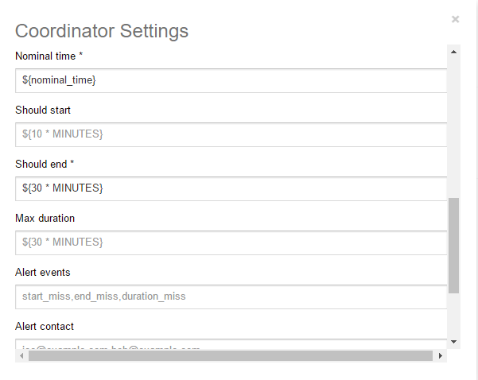
6.3 hue中oozie协调器添加SLA-step3
弹出如下界面
时间单位支持MINUTES, HOURS, DAYS
Copyright © 2016 Realtech Technologies Co., Ltd. All rights reserved.
Page 25

Slide 61
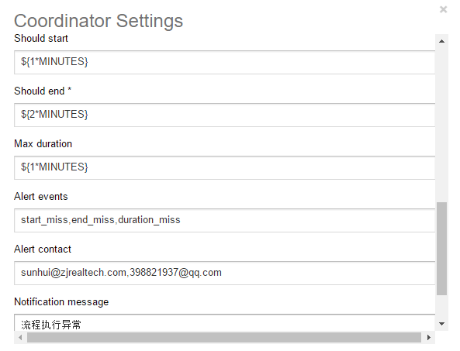
6.4 hue中oozie协调器添加SLA-step4
配置开始，结束时间间隔，告警事件，告警邮箱，告警内容等信息
nominal_time: 协调器启动的时间点(如果是workflow中配置SLA, 则为workflow启动的时间点）
Should start: 在nomial_time之后的1分钟必须为start状态，否则触发start_miss告警
Should end: 在nomial_time之后的2分钟必须为end状态，否则触发end_miss告警
Max duration: 协调器必须在1分钟内执行完毕，否则触发duration_miss告警
Alert events: 支持start_miss, end_miss, duration_miss
Altert contact： 发送告警邮箱地址，多个地址逗号分隔
Notification messge: 发送告警的内容
配置完成后，关闭窗口，点击保存按钮并提交
备注：如果是长期执行的任务，不需要配置should end 和 max duration, 否则会每小时触发一次(可配置) end miss 和duration miss告警。 如果需要对workflow进行监控，请单独配置workflow的SLA, 配置方法同协调器
Copyright © 2016 Realtech Technologies Co., Ltd. All rights reserved.
Page 25

Slide 62
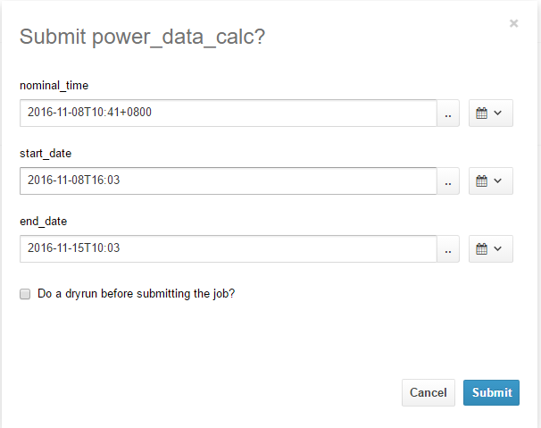
6.5 hue中oozie协调器添加SLA-step5
由于之前修改了时区，nominal_time 不能使用默认的utc格式， 修改为GMT+800格式
点击submit
Copyright © 2016 Realtech Technologies Co., Ltd. All rights reserved.
Page 25

Slide 63
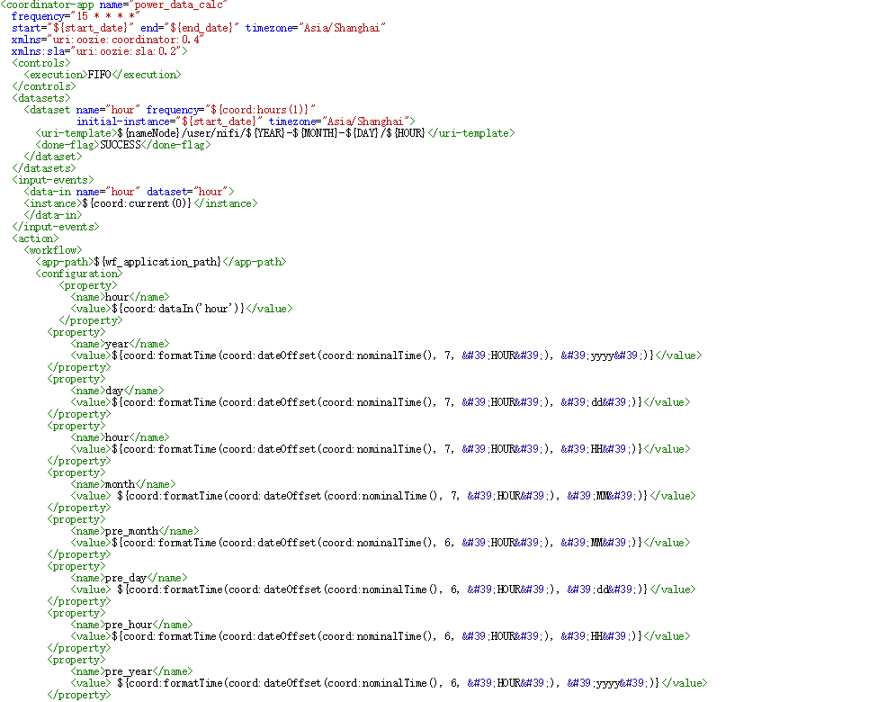
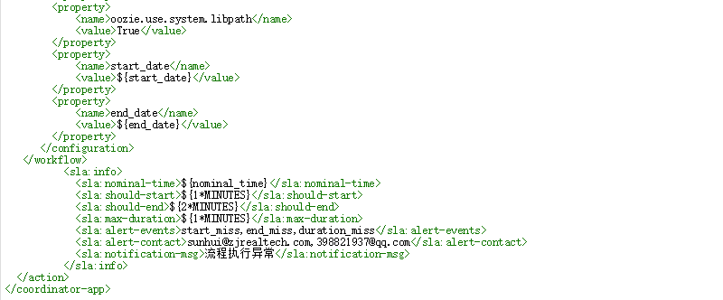
6.6 hue中oozie协调器添加SLA-step6
点击Definition按钮，查看workflow.xml信息
Copyright © 2016 Realtech Technologies Co., Ltd. All rights reserved.
Page 25

Slide 64
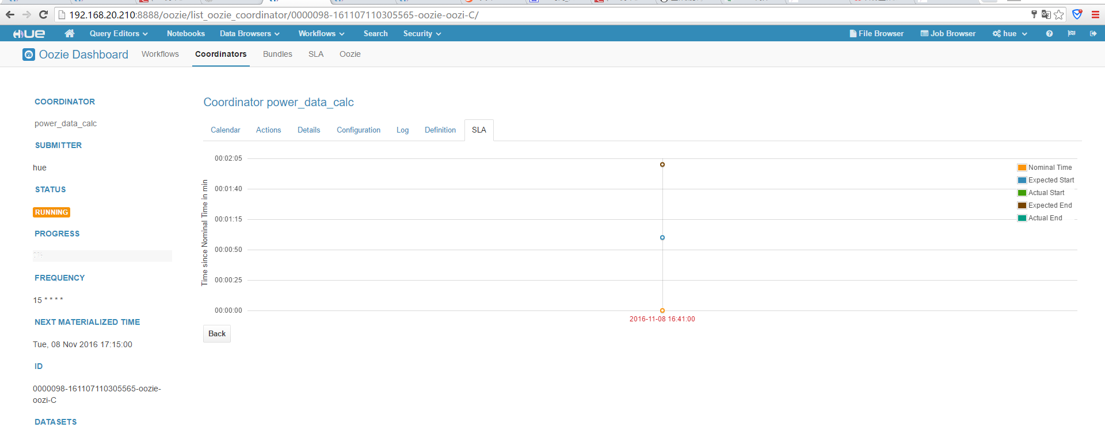
6.7 hue中oozie协调器添加SLA-step7
点击SLA页签，查看SLA信息
红色时间为normial time, 蓝色和棕色原点为期望的start和end 时间点，分别为normial time之后的1分钟和2分钟
如果coordinator超过时间，会发出end_miss和 duration_miss告警, 这里的协调器设置到111月15日结束，每一个小时会发出2条告警邮件
Copyright © 2016 Realtech Technologies Co., Ltd. All rights reserved.
Page 25

Slide 65
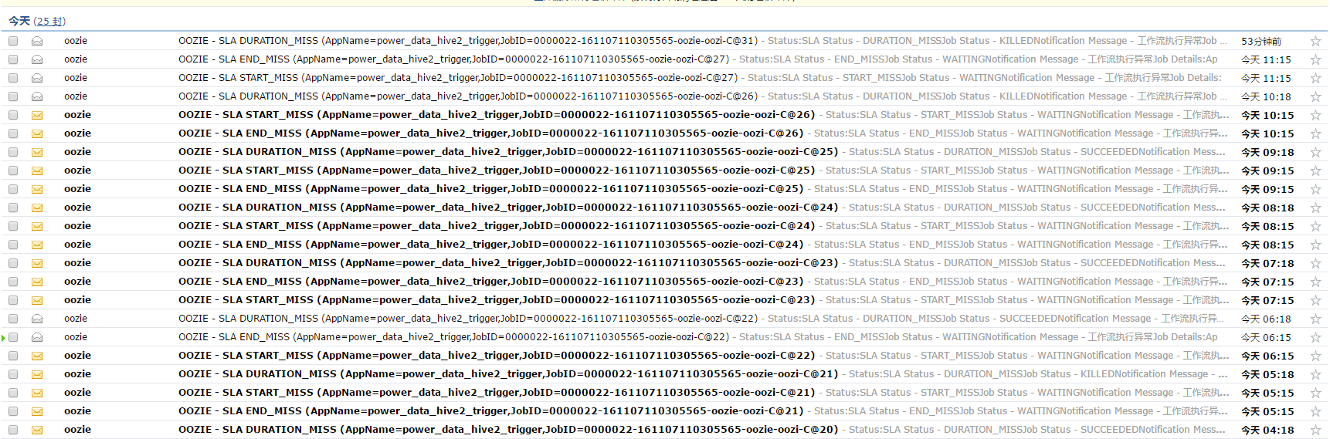
6.8 hue中oozie协调器添加SLA-step8
例子： 一个执行失败的coordinator运行几个小时后, 发出的告警信息
查看邮箱, 每小时收到3封邮件( 分别为duration_miss,end_miss, start_miss)
Copyright © 2016 Realtech Technologies Co., Ltd. All rights reserved.
Page 25

Slide 66
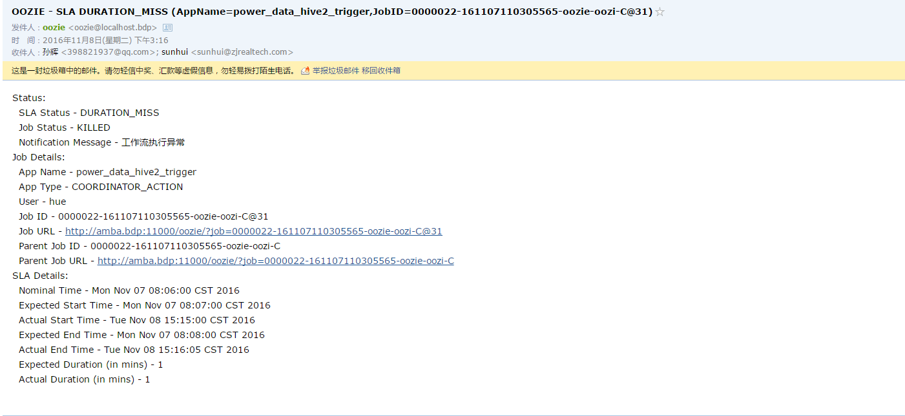
6.9 hue中oozie协调器添加SLA-step9
查看邮件内容，详细描述了告警的相关job信息和SLA信息
Copyright © 2016 Realtech Technologies Co., Ltd. All rights reserved.
Page 25

Slide 67
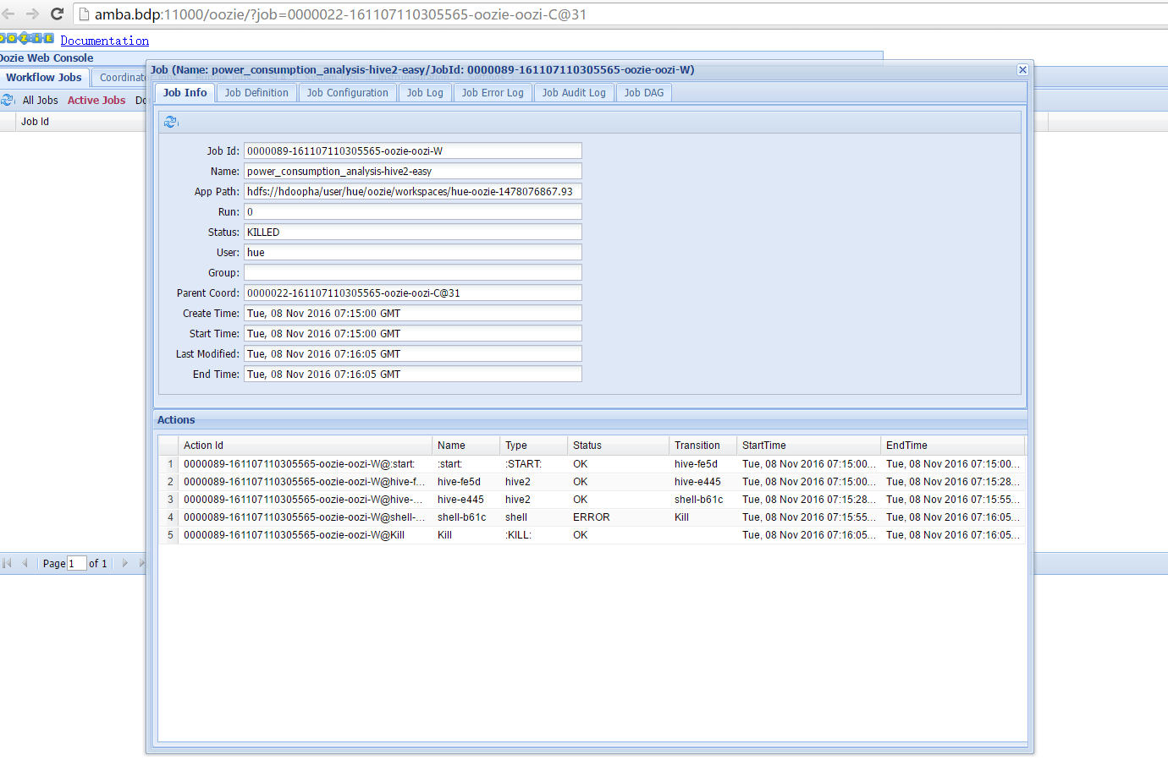
6.10 hue中oozie协调器添加SLA-step10
点击邮件链接，可以切到oozie控制台，查看job相关信息
Copyright © 2016 Realtech Technologies Co., Ltd. All rights reserved.
Page 25

Slide 68
6.11 参考资料
http://oozie.apache.org/docs/4.0.1/index.html
http://oozie.apache.org/docs/4.0.1/DG_Examples.html
https://oozie.apache.org/docs/4.0.1/DG_CommandLineTool.html
http://archive.cloudera.com/cdh4/cdh/4/oozie/WorkflowFunctionalSpec.html
http://oozie.apache.org/docs/4.2.0/index.html#Job_Status_and_SLA_Monitoring
Copyright © 2016 Realtech Technologies Co., Ltd. All rights reserved.
Page 26

Slide 69
谢谢

